Slide 1

Záměr bioplynové stanice pro Prahu
2019

Slide 2
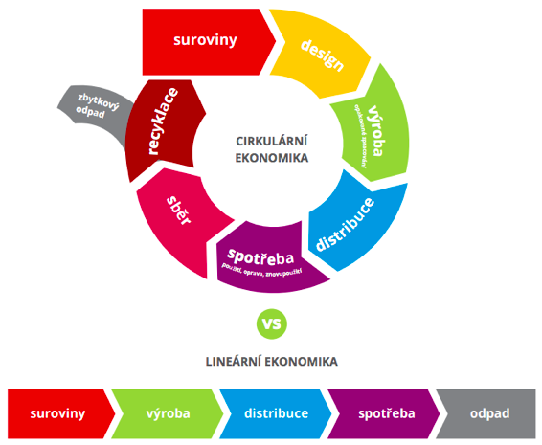
50 %
světové populace
80 %
světového HDP
2/3
spotřeba energie
70 %
spotřeba zdrojů

Slide 3
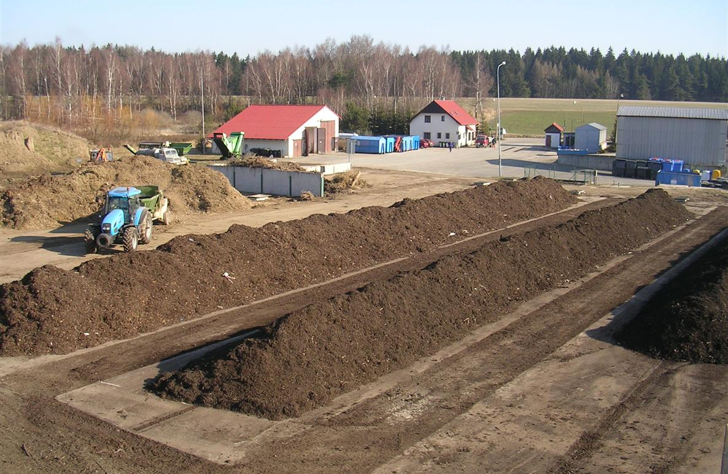
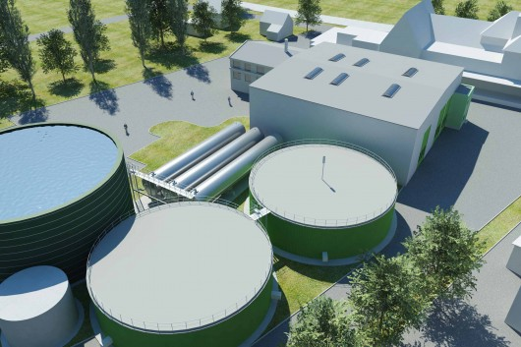
Způsob nakládání s bioodpadem
Kompostování
Anaerobní fermentace

Slide 4
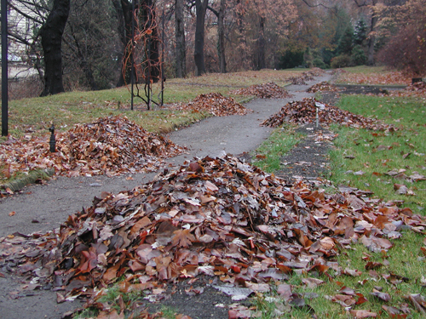
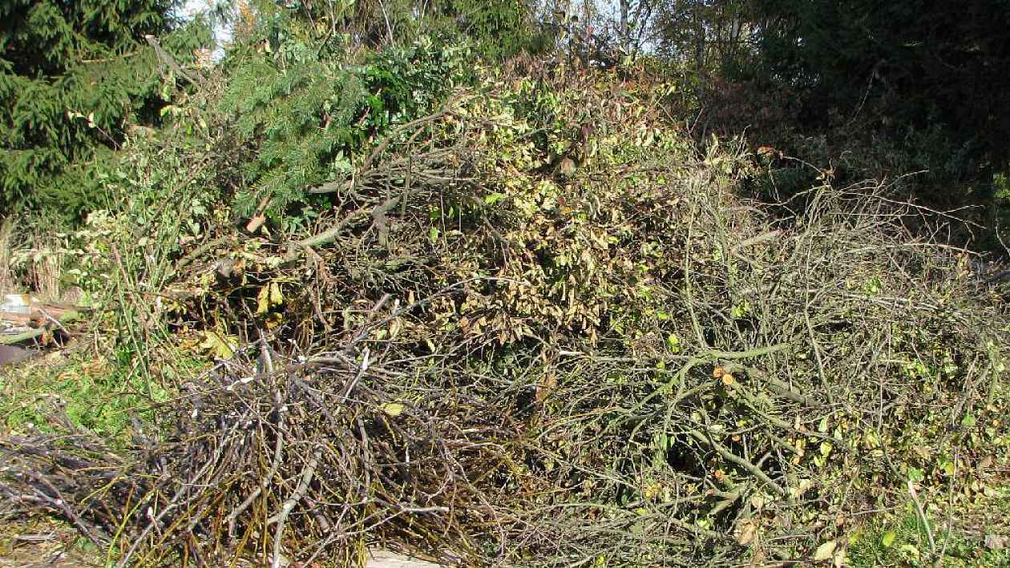
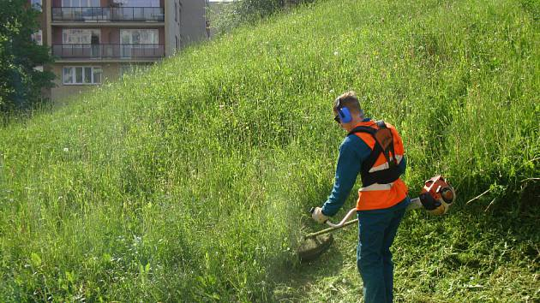
Odpady vhodné pro kompostování
Suché s vysokým obsahem celulózy, především větve, tráva, listí, rostlinná pletiva
Nevhodné jsou tekuté či vlhké bioodpady nebo odpady vyžadující hygienizaci

Slide 5
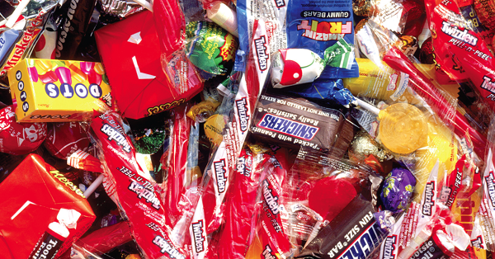
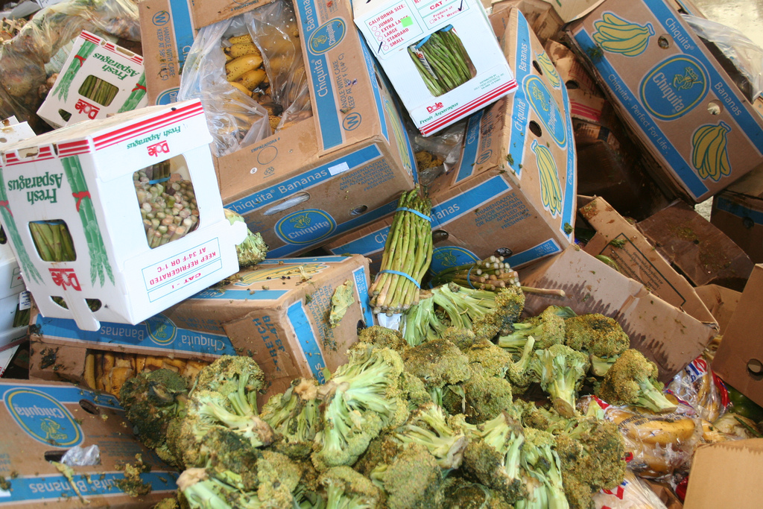
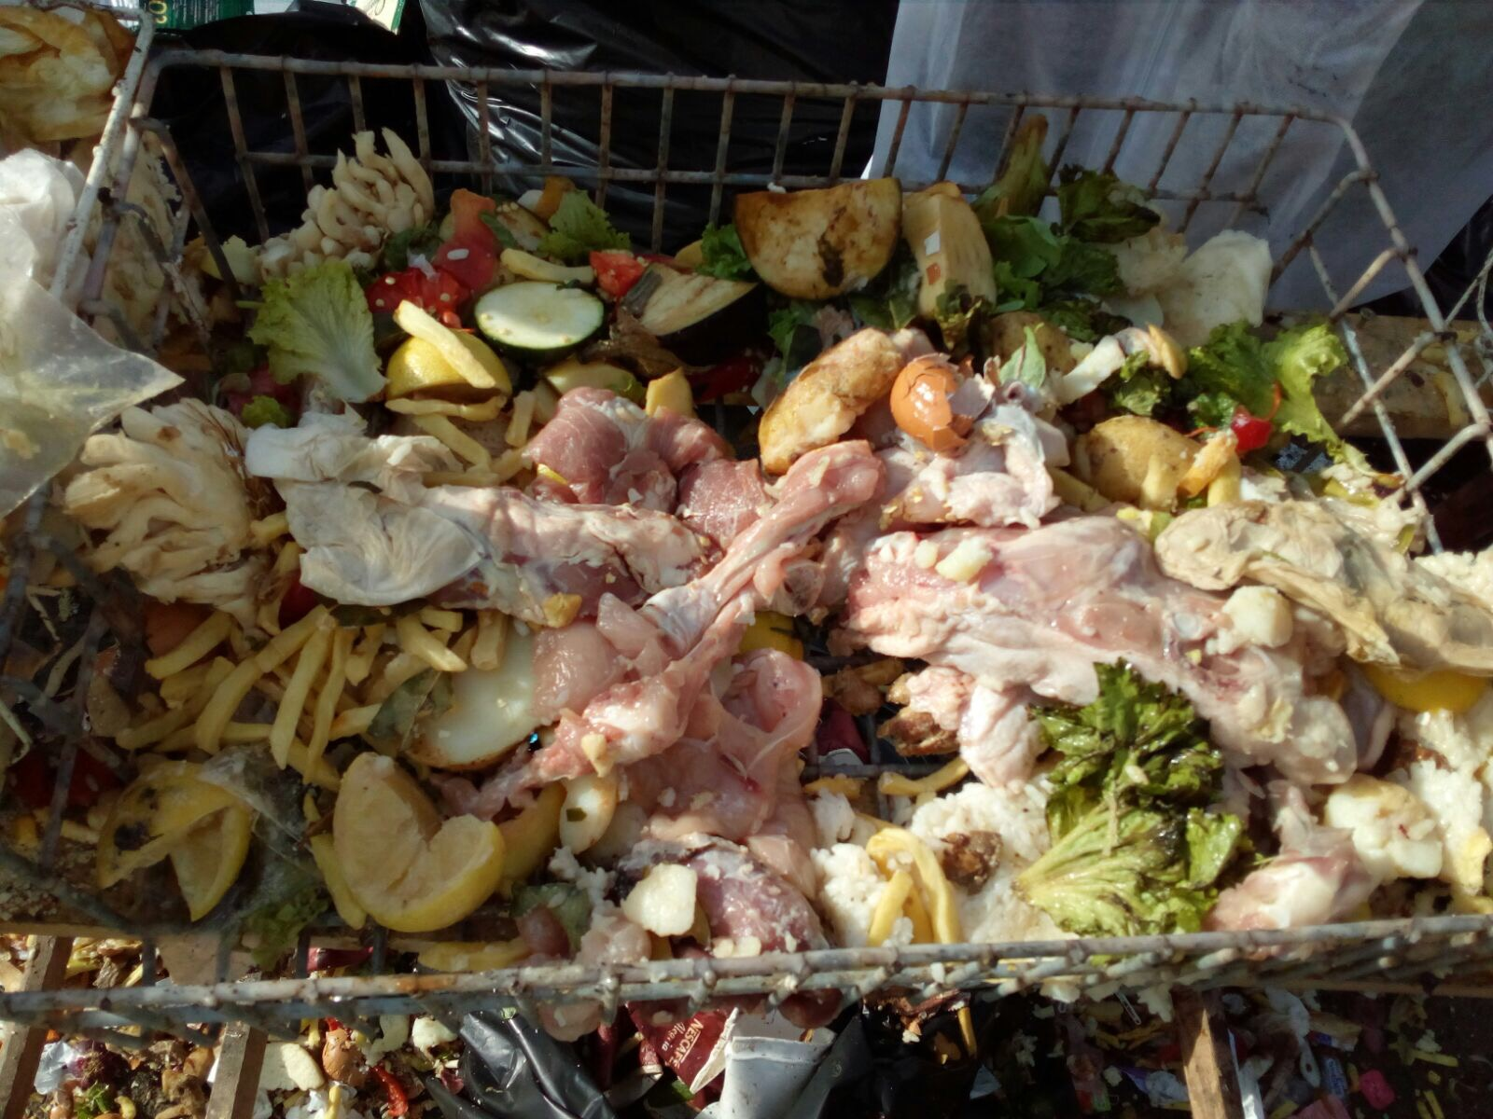
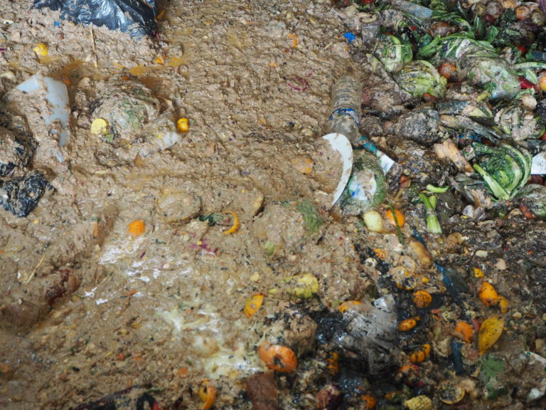
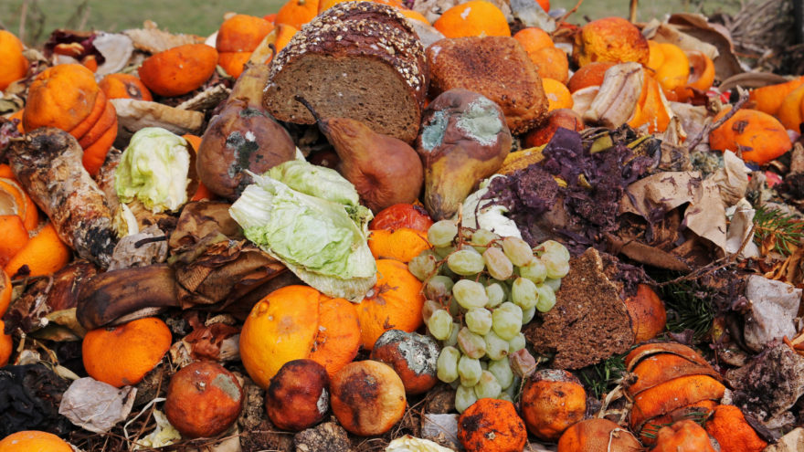
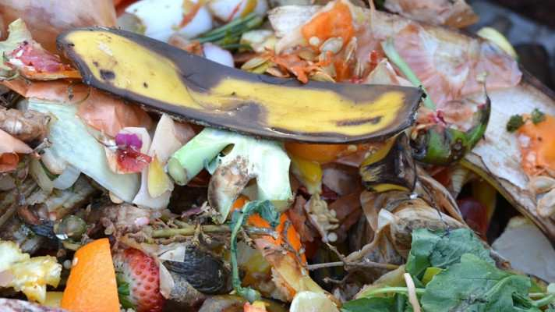
Odpady vhodné k anaerobní fermentaci
Odpady vyžadující hygienizaci, tekuté či vlhké odpady – gastroodpady, prošlé potraviny, živnostenské a průmyslové bioodpady

Slide 6
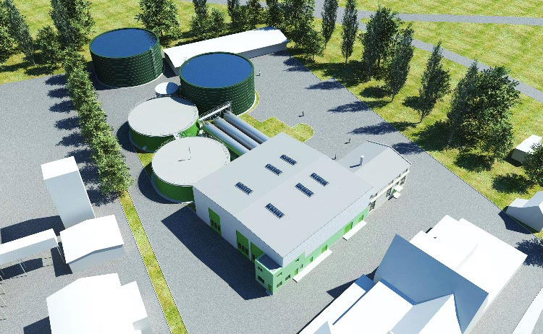
Odpadová bioplynová stanice
Uzavřený prostor bez přístupu vzduchu
Bakterie rozkládají substrát a produkují bioplyn
Stálá teplota a míchání
Stejný princip u zemědělských BPS a při zpracování kalů
Pro odpadové BPS jsou zásadní periferní zařízení
  Příjem a vyčištění od nežádoucích příměsí
  Hygienizace a homogenizace
  Zajištění hygieny provozu a eliminaci zápachu
  Využití bioplynu k produkci biometanu

Slide 7
Potenciál bioodpadů pro bioplynovou stanici v Praze
BRKO - Biologicky rozložitelné komunální odpady 30 000 tun
Prošlé potraviny 5 000 tun
Gastroodpady jídelen a restaurací 16 500 tun
Živnostenské a průmyslové bioodpady 42 000 tun
CELKEM 93 500 tun
Srovnání: Oslo: 640 tis. obyvatel, kapacita BPS je 50 000 tun/rok
Praha: 1 281 tis. obyvatel, kapacita až 100 000 tun/rok

Slide 8
Energetický potenciál bioodpadu
Závisí na složení bioodpadu, energeticky nejvýnosnější jsou tuky, cukry, bílkoviny
Počítáme tabulkově 123 m³ bioplynu (60 % metanu) na 1 tunu bioodpadu, tedy 73,8 m³ biometanu (ekvivalent zemního plynu)
Potenciál 93 500 tun bioodpadu je 6 900 300 m³ biometanu
Potenciálně může pohánět všechna vozidla Pražských služeb a navíc 61 autobusů na CNG
- Biometan může být vtláčen do rozvodné sítě zemního plynu

Slide 9
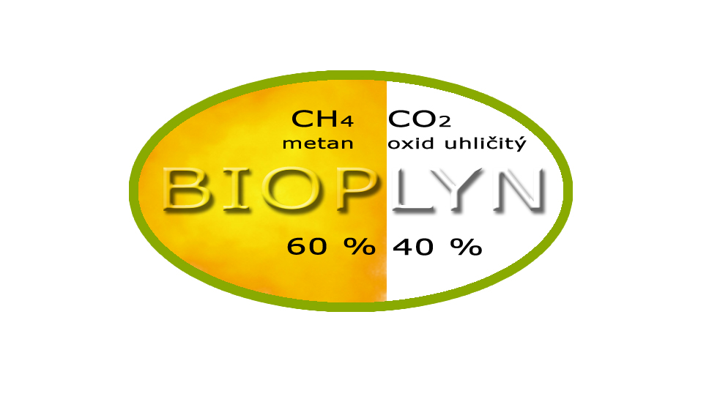
Bioplyn, biometan, BioCNG vs. CH4 a zemní plyn
CH4 metan, zemní plyn, CNG, biometan, BioCNG
Bioplyn z 60 % metan (CH₄) ze 40 % oxid uhličitý CO₂
Biometan CH₄, vzniká odstraněním CO₂ z bioplynu
BioCNG CH₄, vzniká natlakováním biometanu na 200 – 250 bar
Zemní plyn CH₄ fosilního původu

Slide 10

BioCNG jako palivo v městském provozu
Výrazně nižší emise v porovnání s naftou:
CO -80%
uhlovodíky -88%
NOx -88%
CO2 -10 %
nižší emise pevných částic
Vhodné palivo do městského provozu
BioCNG z odpadu je nevyčerpatelný obnovitelný zdroj

Slide 11

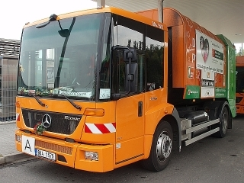
Pražské služby a.s.
Flotila 147 osobních a 573 nákladních automobilů
Z toho s pohonem na CNG:
73 osobních automobilů
67 nákladních automobilů
Roční spotřeba CNG 581 0000 m³
Roční spotřeba při přechodu na CNG 4 604 151 m³ BioCNG, což je 67% potenciálu produkce biometanu
Zbylý biometan může pohánět např. 61 autobusů na CNG

Slide 12
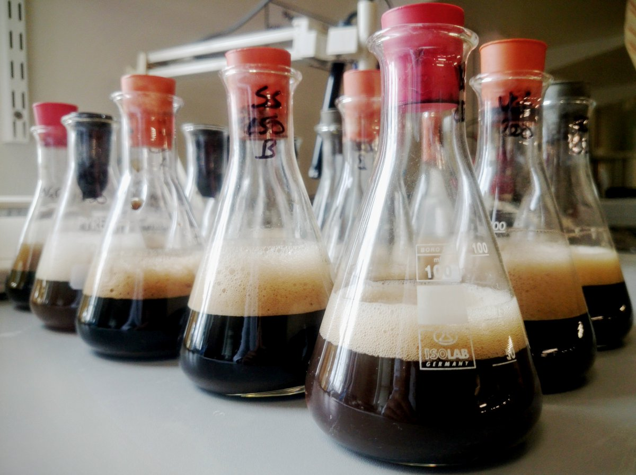
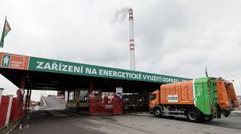
Ekonomika provozu bioplynové stanice - výnosy
3 zdroje výnosů
Prodej Biometanu/BioCNG
Příjem bioodpadu, tzv. Gate fee
Prodej organického hnojiva, digestátu

Slide 13
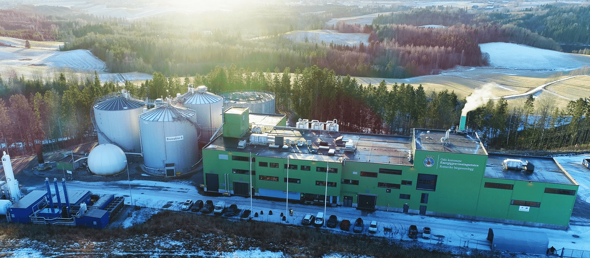
Odpadová bioplynová stanice Romerike

Slide 14
Romerike (Oslo, Norsko)
Bioodpady separované od občanů
Průmyslové bioodpady a bioodpady od podnikatelů – prošlé potraviny, zbytky z restaurací a jídelen, odpady ze zpracování masa, pekáren, mlékáren apod.
Kapacita 50 000 tun bioodpadu
Roční produkce cca 4 500 000 m³ biometanu (ve formě LBG)
Pohání 135 autobusů v Oslu

Slide 15
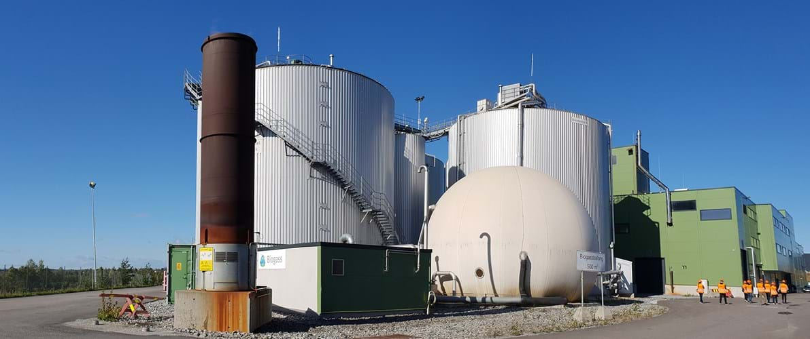
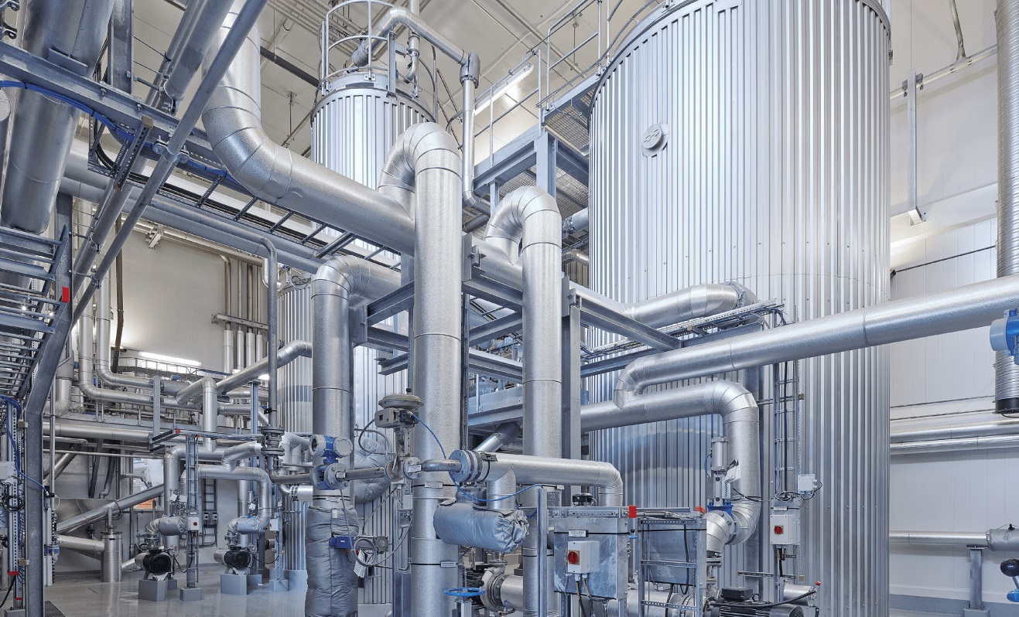
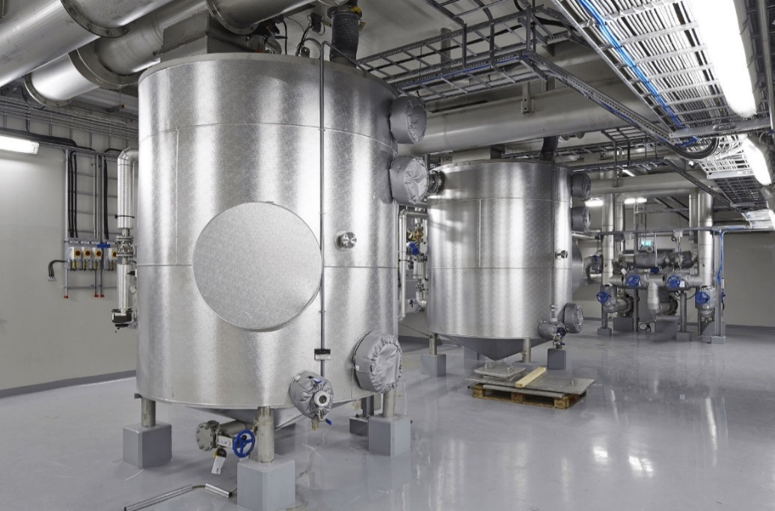
ROMERIKE

Slide 16
Děkuji za pozornost
Petr Hlubuček náměstek primátora hl. m. Prahy (STAN) pro oblast životního prostředí, infrastruktury, technické vybavenosti a bezpečnosti

